Slide 1
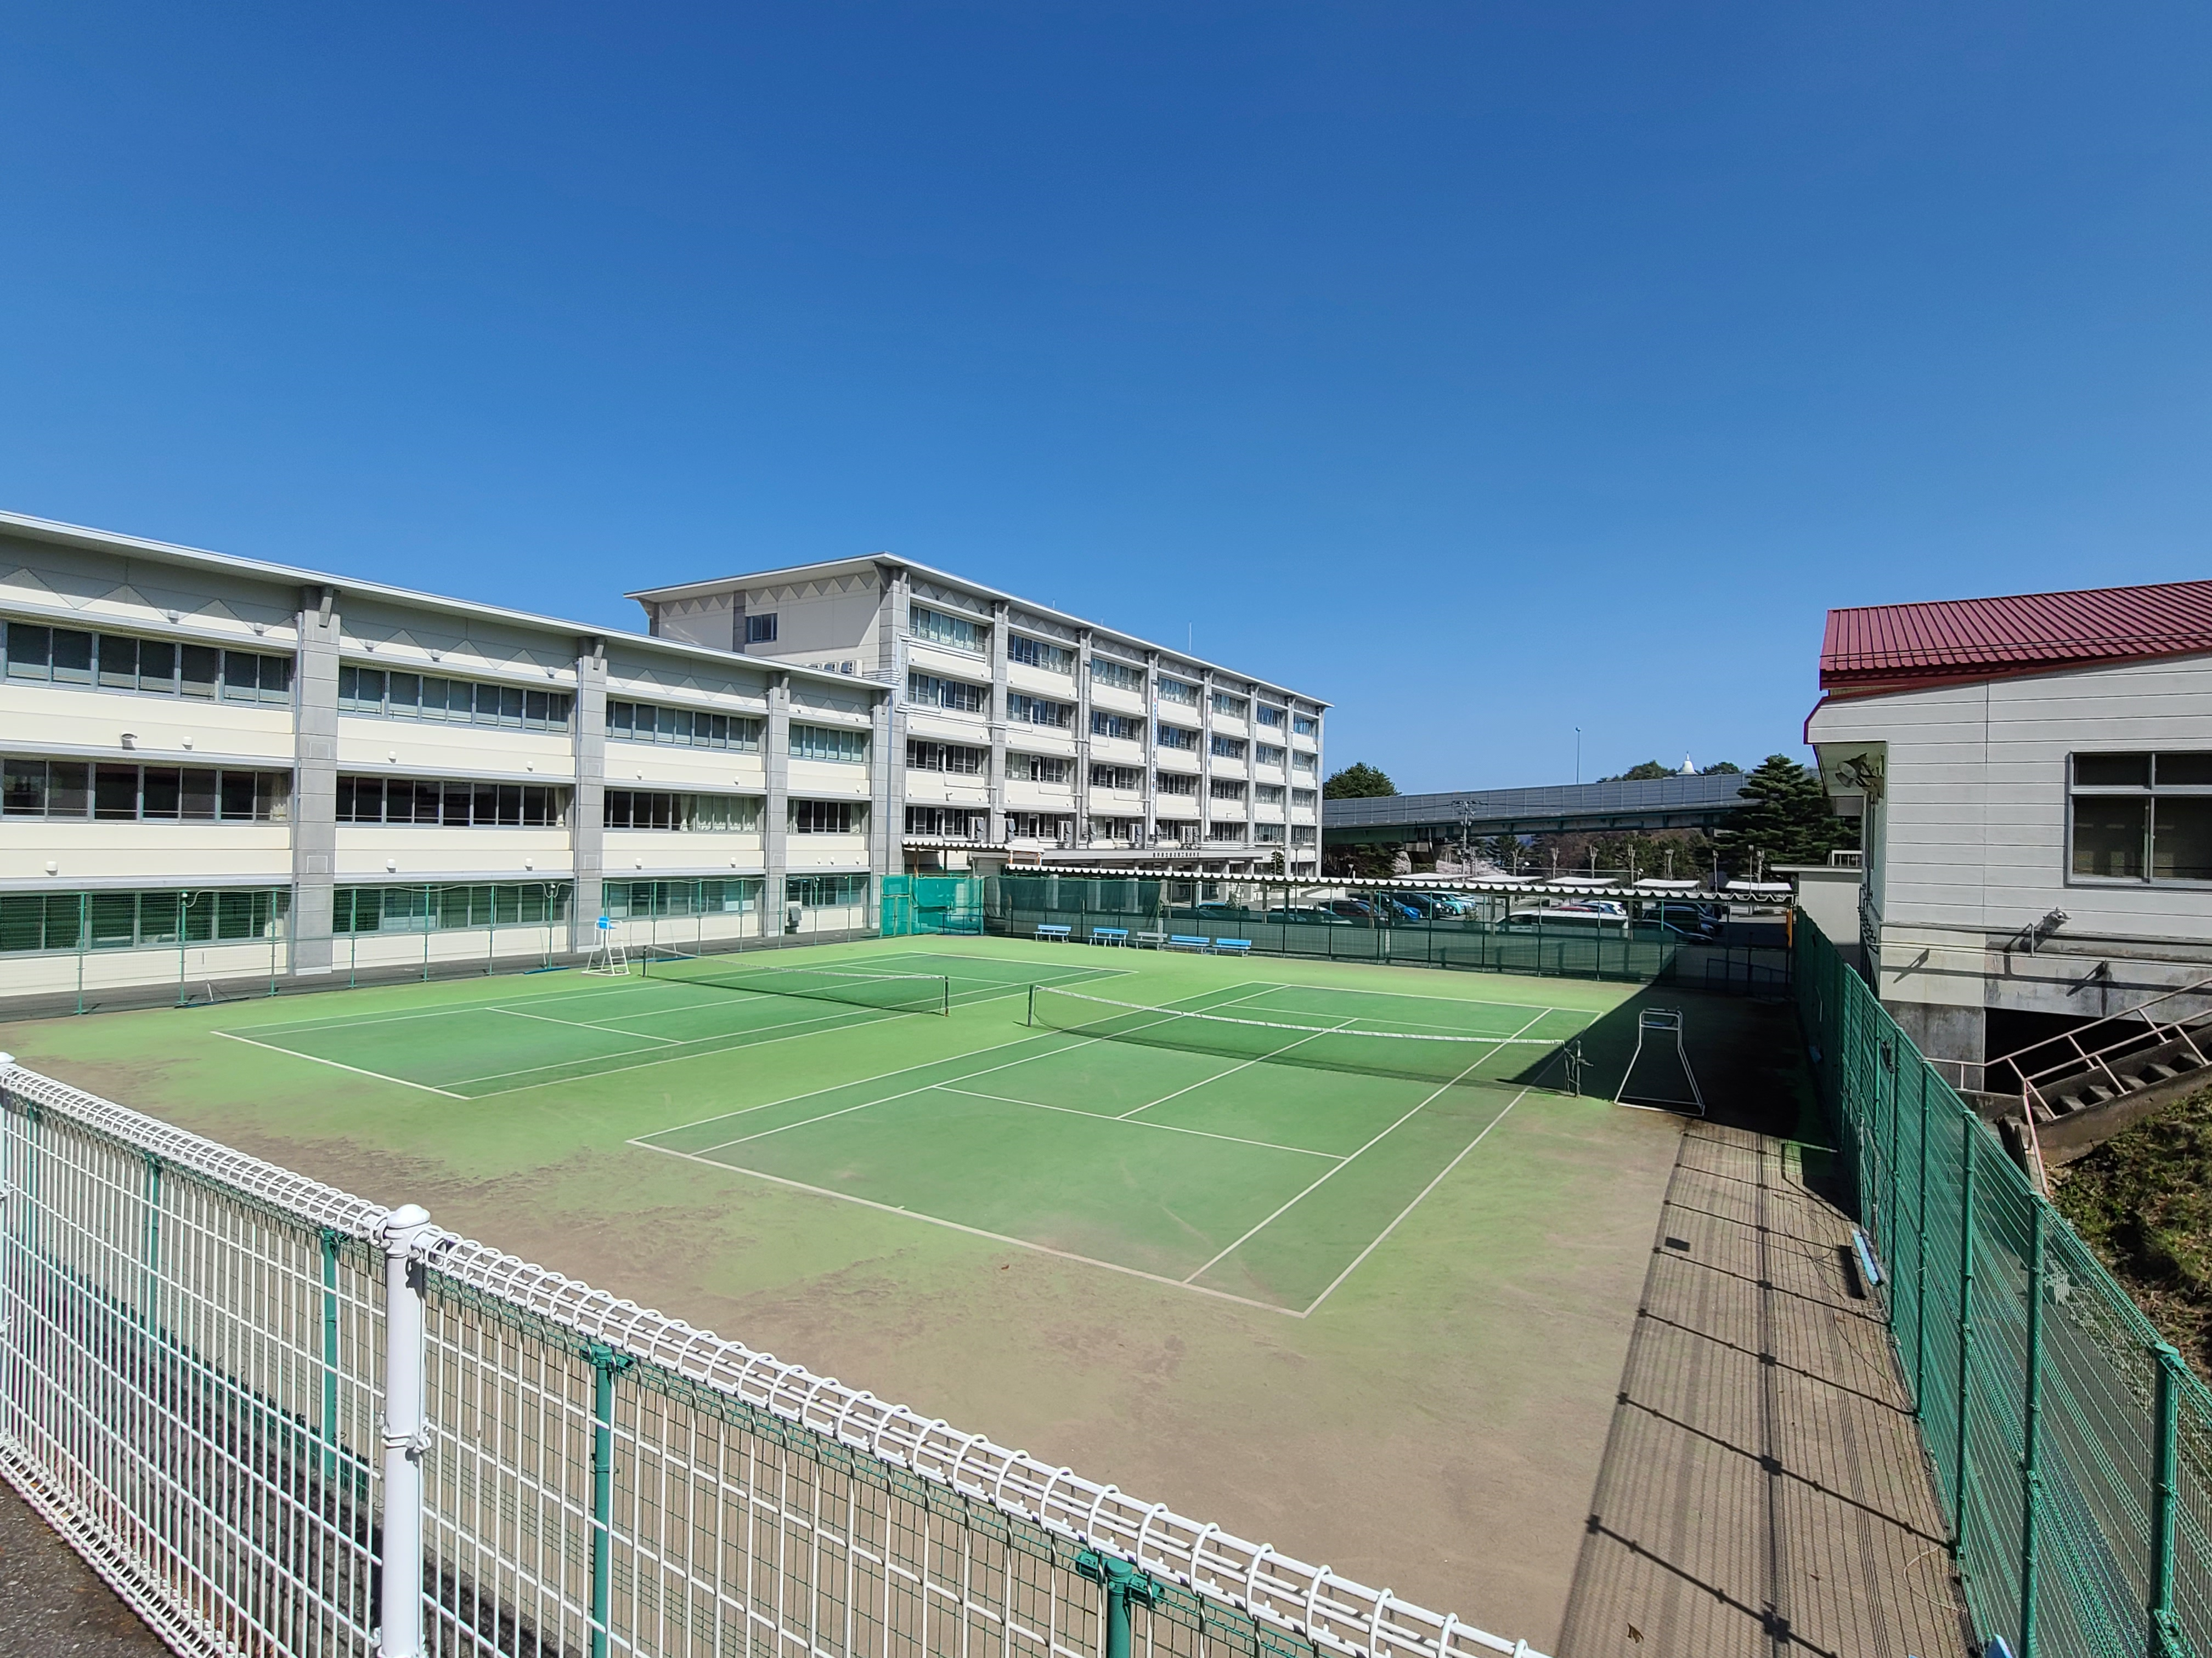
学校のあらゆる場面での暴力・暴言の根絶に向けて
生徒の人権を尊重し、深い生徒理解に深め、暴力・暴言のない学校環境を生徒とともに作り上げていくこと
を宣言します。
令和８年7月6日 釜石商工高等学校

